Slide 1
Картинг-спорт
Керженцев А.А.
ФИО педагога
Тема занятия:
Тренировки и соревнования.
Правильная экипировка

Slide 2
План занятия (содержание)
Выбор экипировки для картинга
Разделение экипировки на три большие группы
Комбинезон
Защита ребер
Защита шеи
Перчатки и ботинки
Шлем

Slide 3
Выбор экипировки для картинга
Основное отличие автогоночной (кольцевой) экипировки от картинговой состоит в следующем. В картинге больше нужна механическая защита от истирания — при столкновениях с другими пилотами или ограждениями (т.к. в силу конструкции карта гонщик не закрыт дугами, кокпитом или кузовом), а также при опрокидывании на асфальт (т.к. нет фиксирующих ремней безопасности). В картинге важно защитить гонщика при резких перегрузках и открытого горения (в случае аварий), а в профессиональном картинге необходимо также обеспечить максимально легкий вес экипировки. Также, для любой экипировки важно обеспечивать хорошую вентиляцию, эффективное влагоотведение и тактильный комфорт, чтобы можно было полностью сконцентрироваться на пилотировании.

Slide 4
Экипировку для картинга можно разделить на три большие группы.
Первую группу можно назвать «экипировка, которая используется в прокатном картинге». Эта экипировка отличается простотой, дешевизной и сделана так, чтобы ею могли воспользоваться все пришедшие на занятия.
Когда начнут приходить успехи в соревнованиях, когда картинг станет для гонщика главным хобби, то неминуемо начнут приходить мысли о приобретении собственной спортивной амуниции, которую можно отнести ко второй группе – «экипировка для гонщиков-любителей».
Третья группа картинговой экипировки – это омологированная РАФ или FIA форма. Шлемы этой группы изготавливают из более ударопрочных композитных материалов, имеют меньший вес, обеспечивают хорошую вентиляцию. Дорогие модели оснащены системами радиосвязи пилота с командой. Чтобы обеспечить безопасность пилота в случае пожара, обувь, комбинезон и перчатки делают из несгораемых материалов.

Slide 5
Комбинезон: Специальная огнестойкая ткань повышенной прочности.

Slide 6
Защита ребер и спины.
Изготовлена из специального "сэндвич" композитного материала, который делает её невероятно прочной. Внутренняя часть выполнена из демпфирующей прокладки распределяющей ударные нагрузки на ребра

Slide 7
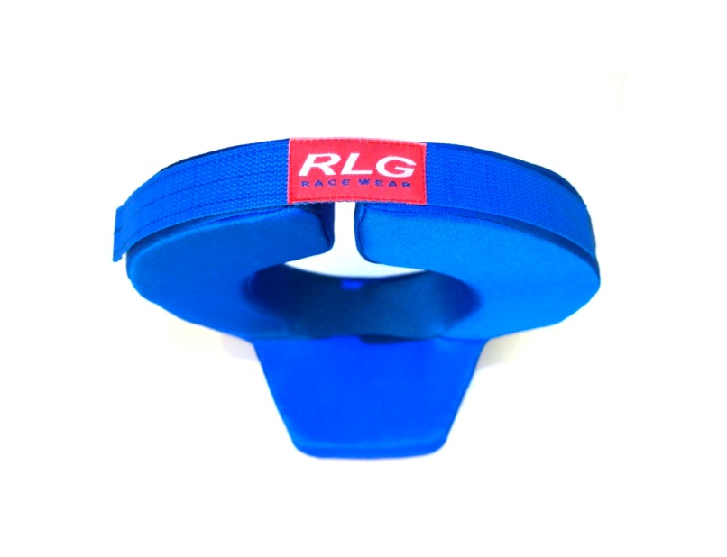
Защиты шеи и головы
способствует значительному снижению нагрузки и повреждений шеи при аварии и сильных перегрузках. Благодаря этой защиты, шея при сильном торможении в момент удара получает существенно меньшую нагрузку, чем без неё, и пилот не получает серьёзной травмы

Slide 8
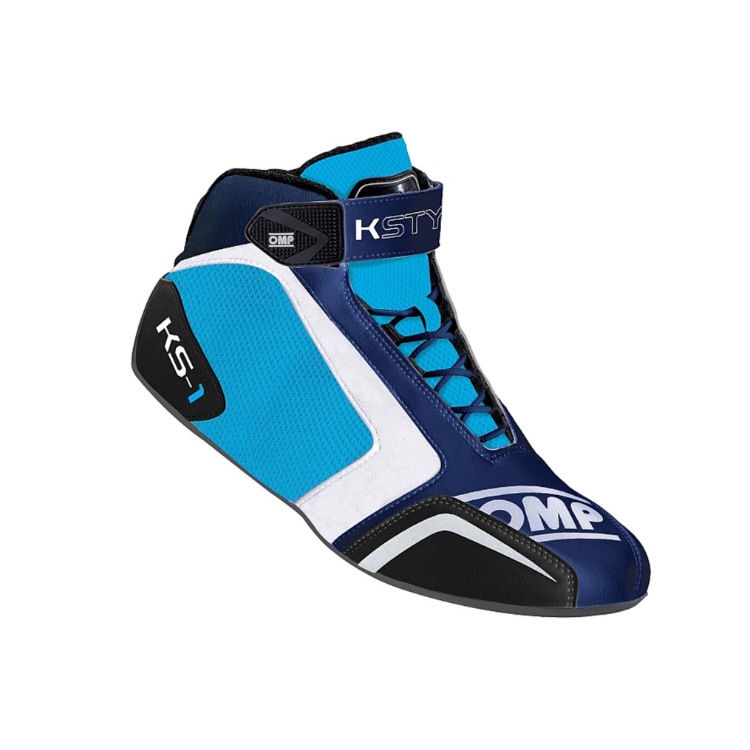
Перчатки с противоскользящим покрытием Легкие ботинки с тонкой и чувствительной подошвой

Slide 9
ШЛЕМ: Суперпрочный! Сверхлегкий!
Фиберглас, кевлар и карбон! Самым распространенным материалом для внешнего слоя стала смесь карбона с фибергласом. Кевлар, применяемый в бронежилетах и является все-таки тяжелым материалом для шлема, а карбон невероятно дорог и весьма сложен для формовки. Шлемы для пилотов формулы 1 изготавливают из чистого карбона. В шлемах внешний слой необычен, его плотность при толщине 4–5 мм меняется от более высокой снаружи к меньшей внутри. Сделано это, для поглощения энергии при ударе – контакт головы со сверхтвердой «скорлупой» оболочки чреват тяжелыми последствиями. Но и эта мера не спасла бы гонщика от тяжелого сотрясения мозга, не будь второго слоя – демпфирующего (мягкого) материала. Его толщина на порядок выше первого и составляет 40–50 мм. Наконец, третий слой – он ближе всего к голове пилота – состоит из химического волокна «номекс» (Nomex). Основное назначение «номекса» – обеспечить гигиену и «антипригарные» свойства – материал прекрасно впитывает пот и практически не горит.

Slide 10
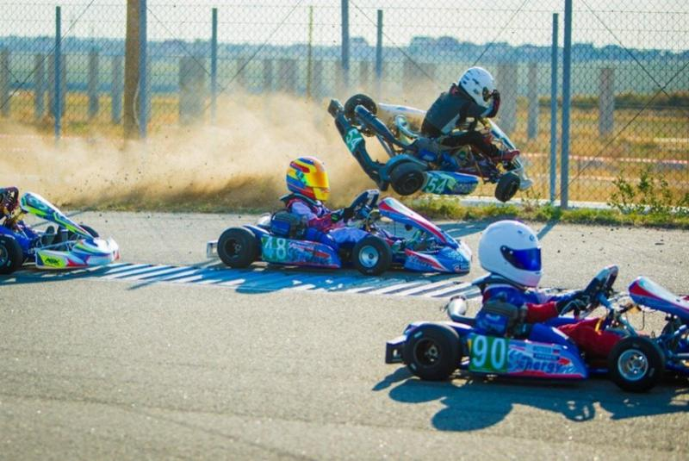
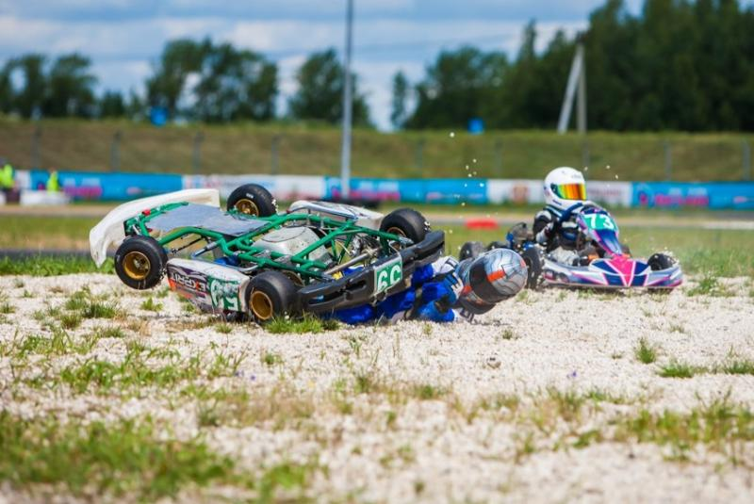
Не просто управлять этой машиной в пылу борьбы!
Для защиты от аварийных ситуаций ИСПОЛЬЗУЙТЕ ЗАЩИТНУЮ ЭКИПИРОВКУ!!!

